Slide 1
Школьные драки и их причины...
(Беседа с родителями)

Slide 2
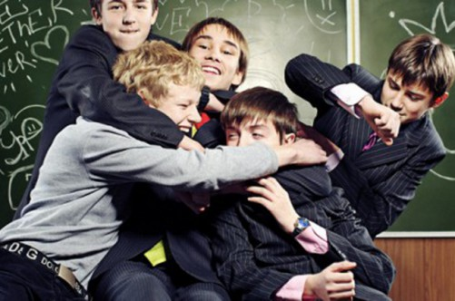
В последнее время все больше и больше в информационных сетях появляется новостей о той или иной драке в школе. Дети становятся агрессивными, и весь свой негатив пытаются выплеснуть на своих более слабых сверстников....

Slide 3
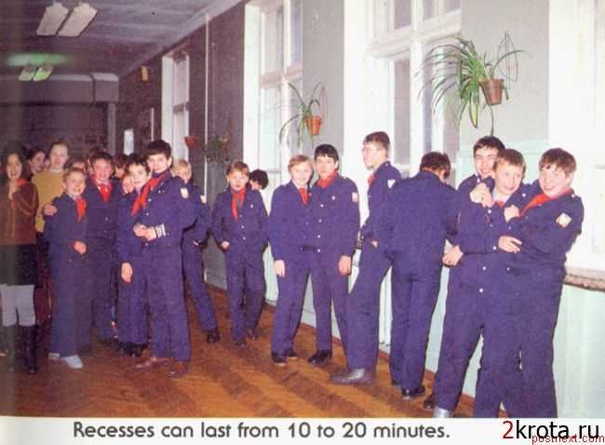
Что происходит с нашими детьми, и каковы причины необузданной агрессии и ненависти к окружающим? На самом деле не так все просто как может показаться на первый взгляд. Естественно, каждый из нас в школьные дрался в кругу своих сверстников, но это были совершенно другие стычки и несли немного другой характер, чем драки современных детей....

Slide 4
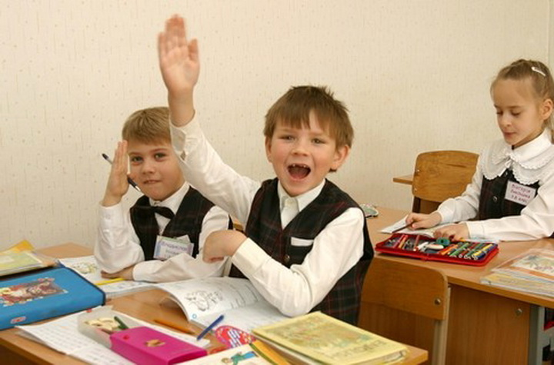
Не смотря на то, что дети в школу ходят для получения знаний и быть под присмотром опытных педагогов, избежать столкновений среди подростков достаточно сложно....

Slide 5
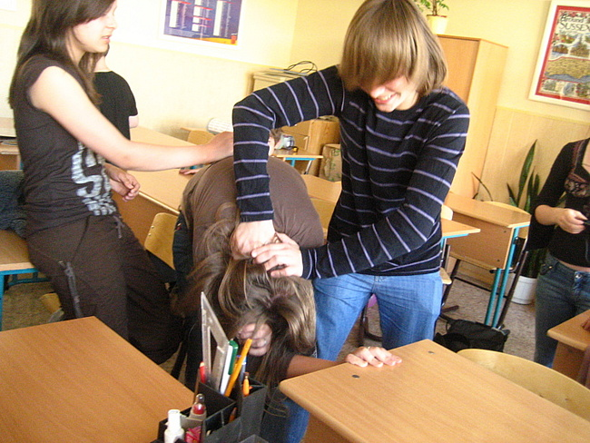

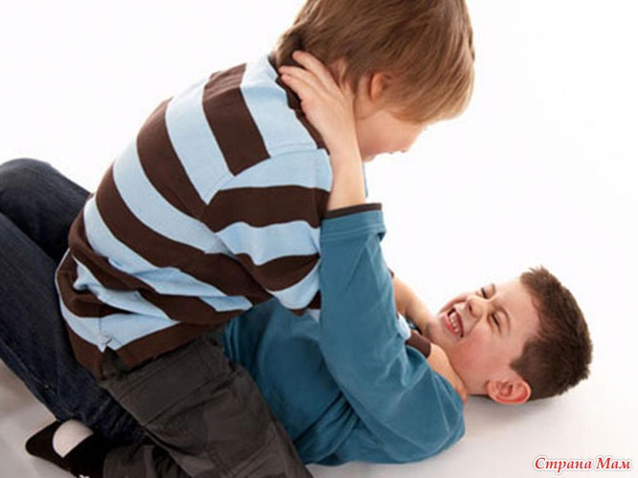
Психологи утверждают, что самые жестокие по отношению к окружающим – это дети. Дети очень четко знают грань, за которую запрещено переступать в отношениях к другими людьми, но все же делают это. Особенно это касается других детей, которые слабее, младше либо с какими-то дефектами здоровья либо речи. ...

Slide 6
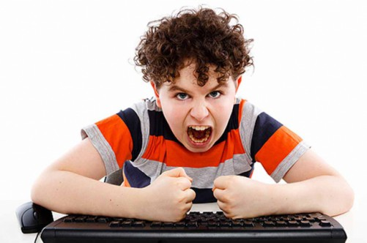
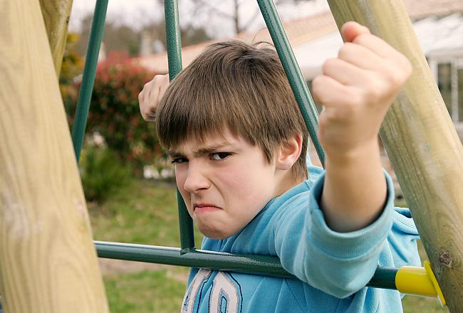
Подростки считают, что для решения какой либо проблемы самым эффективным способом решения является драка. Это быстро, удобно и, по их мнению «круто» выяснять отношения через кулаки. Таким образом, они могут показать, кто сильнее и кого следует считать главным среди всех остальных. Жестокость, страх и обиды стали частью их жизни, без которых они просто не способны ничего решать....

Slide 7
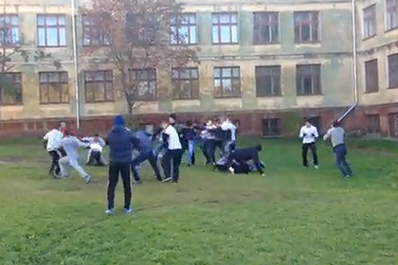
Школьные драки уже далеко не новость для современного общества. Стычки среди подростков стали нормальным зрелищем и происходят они практически везде. Драку могут затеять и во дворе жилых домов и во дворе школы, невзирая на замечания старших....

Slide 8

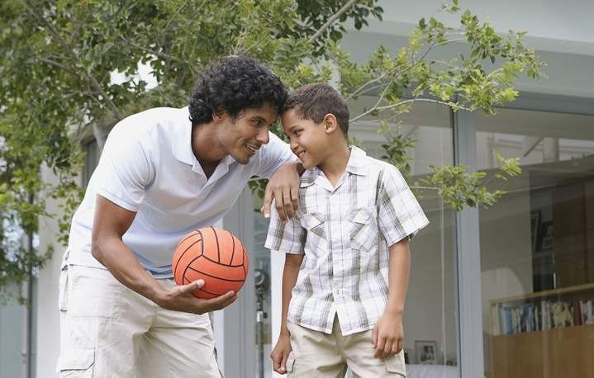
Что надо делать?
Для того чтобы предотвратить подобные стычки необходимо соответствующее воспитание и постоянный присмотр за ребенком. Если чадо уже выросло и постоянно лезет в драки заниматься его воспитание уже поздно. Его личность почти сформирована, а постоянные кадры из телевизора и компьютерных игр только подталкивают на то, чтобы все конфликты разрешались с помощью кулаков....

Slide 9
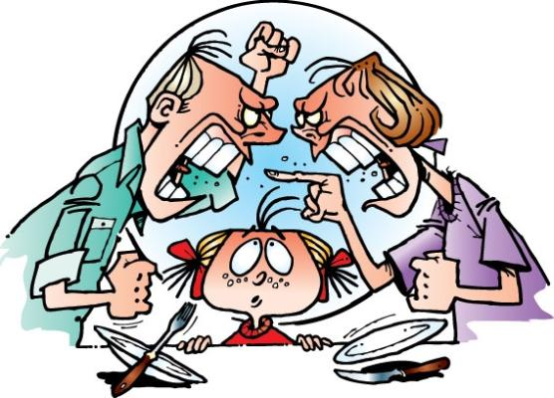
К сожалению, в современном обществе очень мало примеров, на которые могла бы ровняться наша молодежь. Даже среди взрослых все конфликты в основном решаются с помощью криков и кулаков, а, как известно дети копируют поведение взрослых, а в особенности своих родителей....

Slide 10
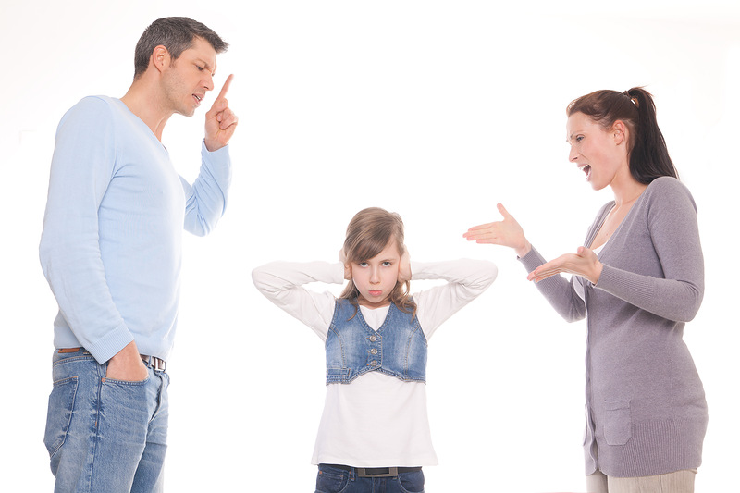
каковы же причины подростковых драк?...
Психологи попытались выяснить это и пришли к следующим выводам, что, во-первых большинство действий, которые попадают под уголовный кодекс, на самом деле являются нестандартными ситуациями, своего рода приключениями для самих детей...

Slide 11
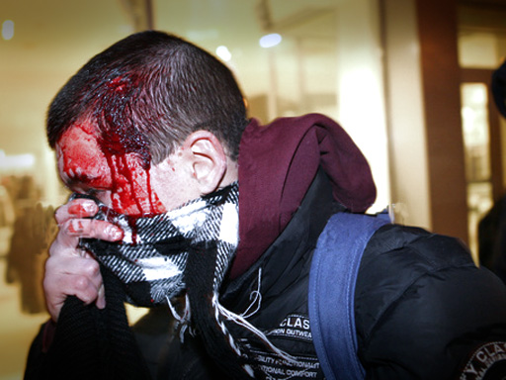
Они не воспринимают обычную драку как что то уголовно наказуемое и порой сами не осознают, какой урон здоровью, а то и жизни могут нанести своему оппоненту. Детские драки считаются самыми жестокими и агрессивными, даже по сравнению со взрослыми. ...

Slide 12
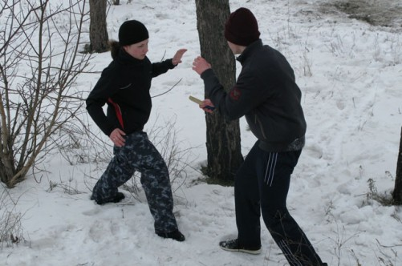
Для детей это своего рода игра, тем более что современные дети очень много времени уделяют компьютерным играм, и не каким-нибудь «бродилкам», а скорее «стрелялкам» и «убивалкам» с монстрами и демонами. Порой они просто не видят границы между реальной жизнью и виртуальной, продолжая свою игру....

Slide 13
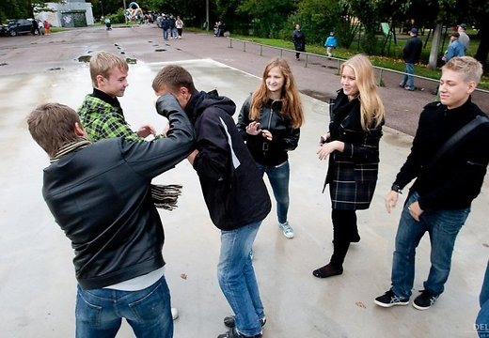
Очень часто с помощью кулаков подростки решают проблемы личностного характера, такие как лидерство в классе, завоевание признания и внимания со стороны окружающих. С помощью драк они пытаются установить рамки своей выносливости....

Slide 14
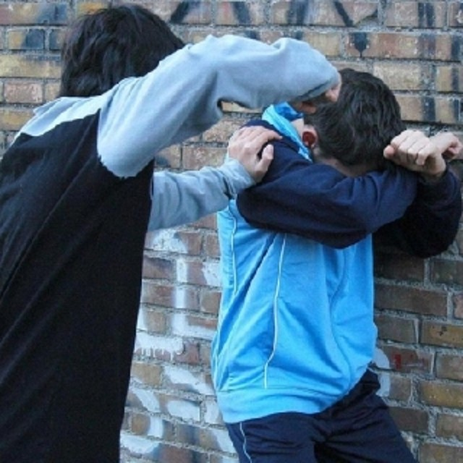
Причины возникновения драк со стороны подростков,..
Основным толчком к драке они называют личностные оскорбления в свой адрес, защита собственного достоинства, самооборона, защита друга, который слабее либо просто хулиганские пристрастия....

Slide 15
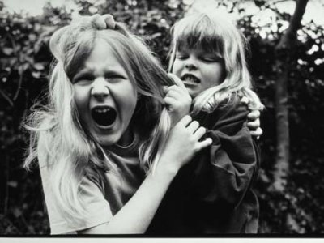
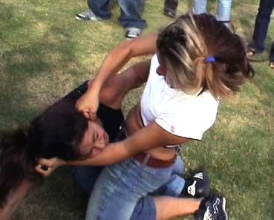
Девушки совершенно не отступают в плане кулачных боев от своих друзей мальчиков. А женская драка еще более жестокая, чем мужская. Это факт. 11% девушек причиной драки называют ревность к своему молодому человеку. ...

Slide 16
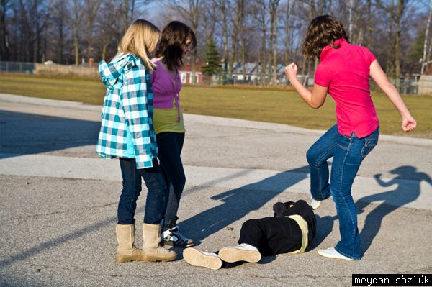
Женская фантазия очень бурная вне зависимости от возраста, то в зону риска попадает каждая девочка, которая поговорила, посмотрела или просто прошла мимо возлюбленного. Этого будет достаточно, чтобы девочки начали драку....

Slide 17
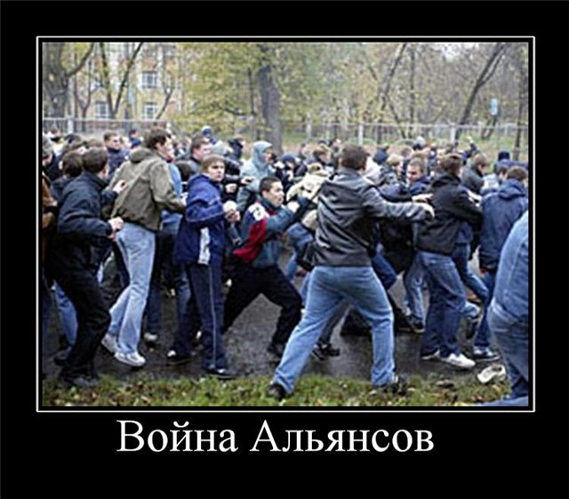
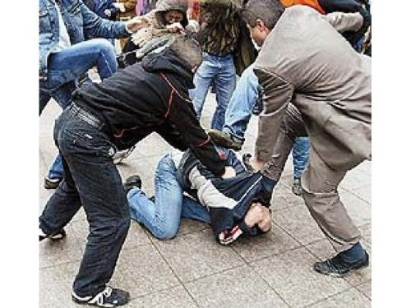
Решение о том, что все проблемы решаются драками ребенок принимает не самостоятельно. Все это он наблюдает вокруг себя. В телевизоре постоянные фильмы с драками и убийствами, интернет переполнен жестокостью драк, а о видеоиграх и говорить просто не чего, и все это легкодоступно для просмотров наших детей. Жизненные ценности людей терпят крах и постепенно меняются. ...

Slide 18
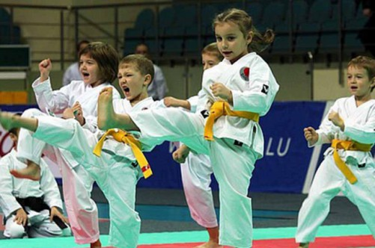
Сейчас в приоритете сила, жестокость и умение подавлять себе людей, а если все эти качества есть у подростка – то это гремучая смесь, которая впоследствии может привести к уголовной ответственности. Ученые выяснили, что количество сцен насилия на телеканалах к вечеру значительно увеличивается, а именно в вечернее время дети усаживаются перед телевизорами....

Slide 19
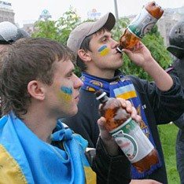
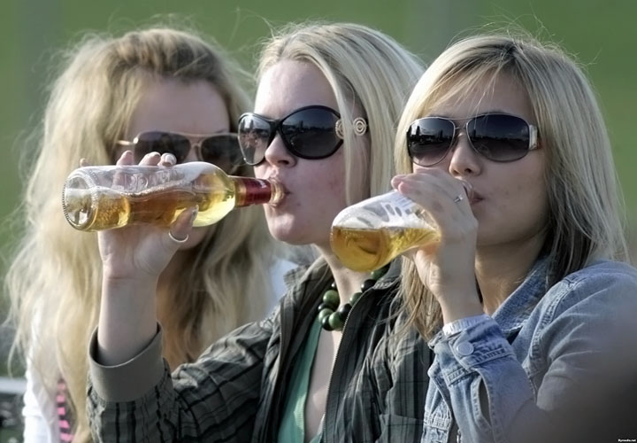
Еще одной практически глобальной проблемой среди школьников является алкоголь, который также приводит к дракам.

Slide 20
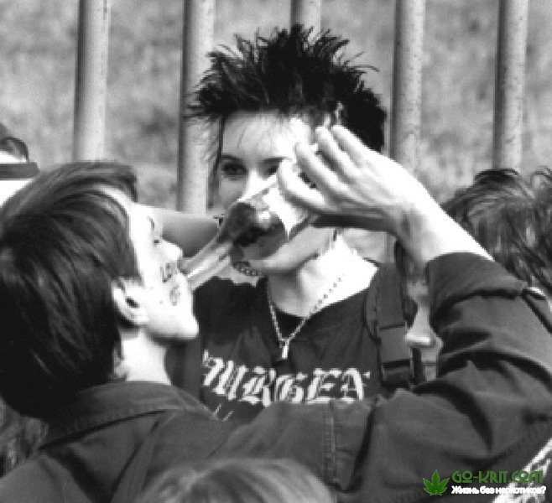
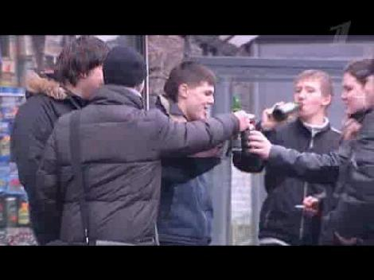
Под воздействием спиртного детский организм практически теряет контроль над разумом и в такие моменты чаще всего, и происходят жестокие избиения сверстников. По опросу среди подростков 61% детей признались в том, что употребляют алкоголь хотя бы раз в неделю и учувствуют в драках при каждой «попойке»....

Slide 21
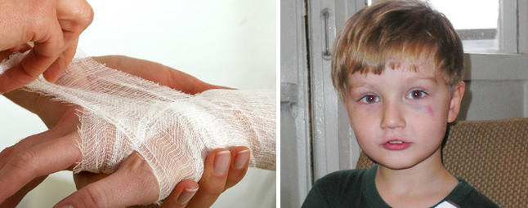
К чему же могут привести такие драки? На этот вопрос точно ответить не может никто. В то время как один из участников драки показывает свое превосходство, избивая и унижая своего соперника второй, получает помимо физических травм еще и психологические. ...

Slide 22
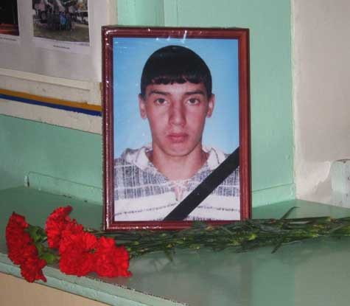
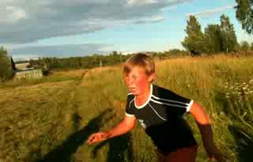
Детская психика может быть непредсказуемой и после таких унижений ребенок может не выдержать позора и в лучшем случае «отделятся легким испугом», а в худшем покончить с жизнью. Но психологический стресс происходит не только с тем, кого избивают, но и с тем, кто бьет.

Slide 23
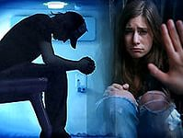
Он думает, что все проблемы так легко решаются и вполне возможно что, получив моральное удовольствие от избиения один раз, такое может повторяться снова и снова....

Slide 24
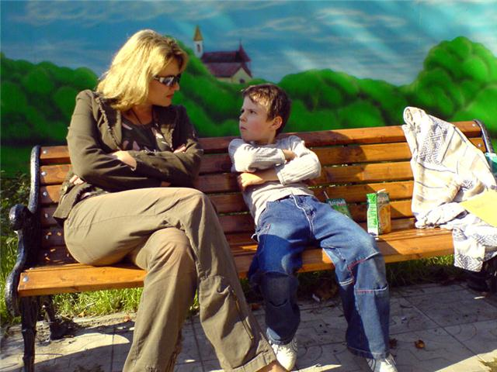
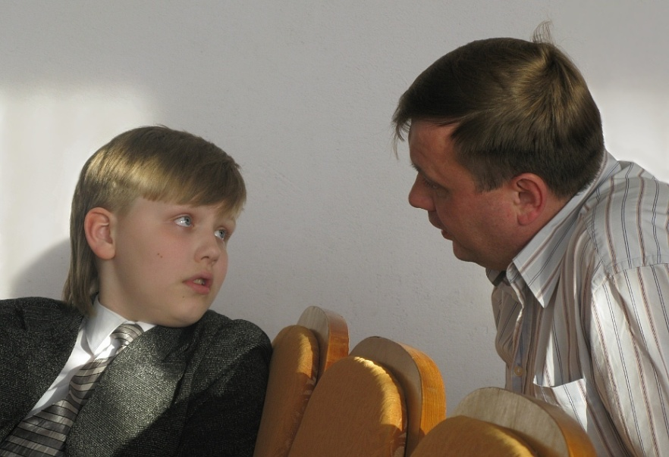
Советы взрослым
Взрослым необходимо помнить что для того чтобы предотвратить драки школьников необходимо не оставаться равнодушным к детям.

Slide 25
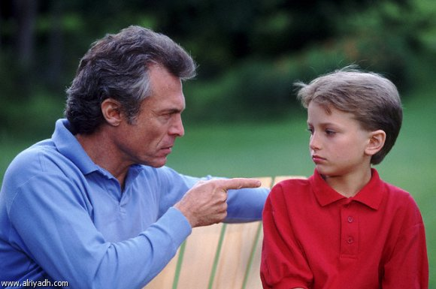
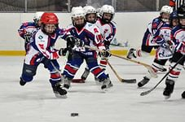
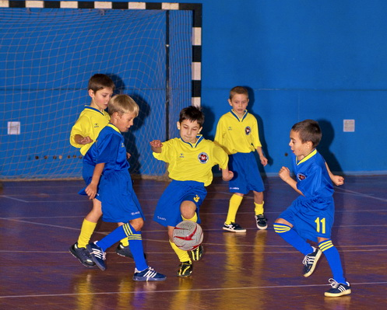
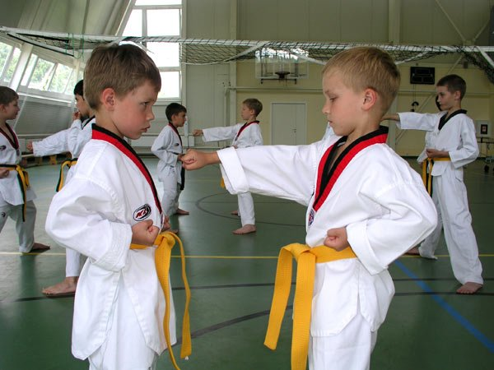
С ними необходимо разговаривать, объяснять, как можно поступать, а как нет, и каким образом можно договориться мирно, не прибегая к кулачным боям. Ребенка необходимо чем то занять, лучше если это будет какая то спортивная секция...

Slide 26
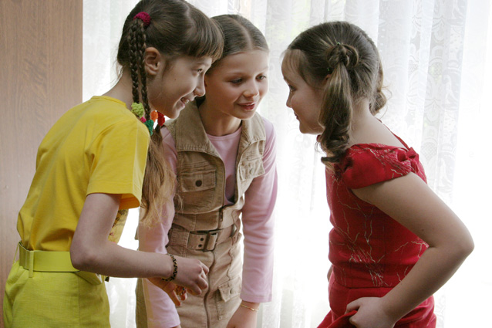
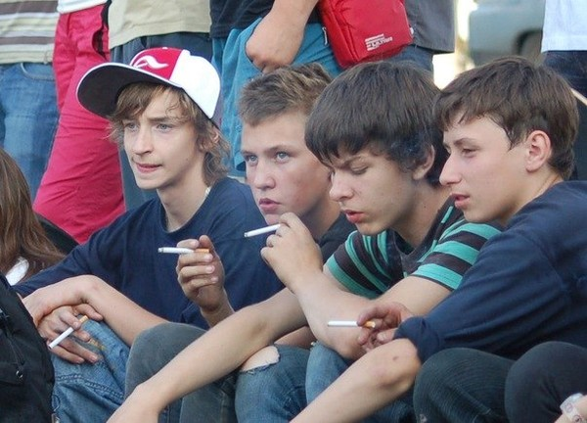
Подростку необходимо объяснить, что существуют методы разрешения спорных ситуаций, в которых можно обойтись и без рукоприкладства.

Slide 27
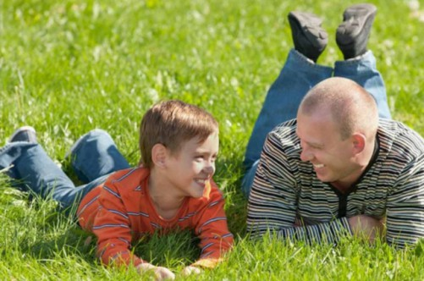
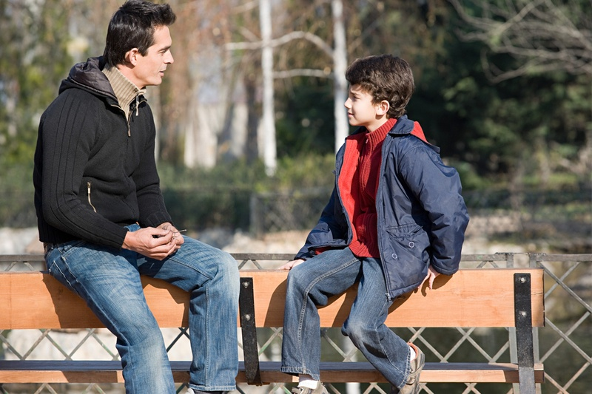
Все необходимо решать тихим и мирным путем....

Slide 28
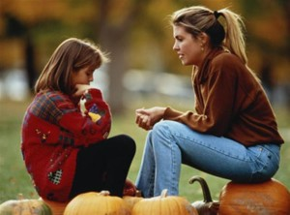
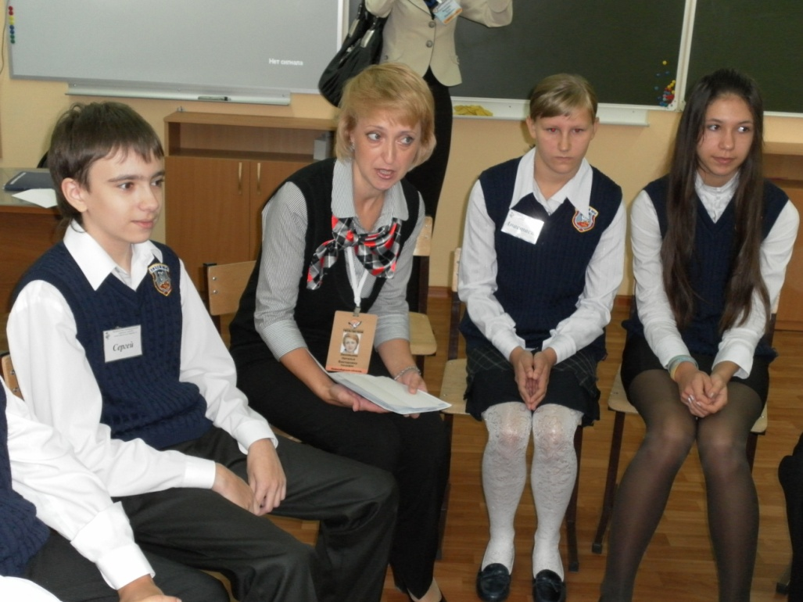
Если родители узнают, что в школе бьют ребенка, в первую очередь необходимо обратиться к учителю и руководителю школы. Необходимо не прибегать к насильственному методу, а постараться выяснить причины избиений и решить их мирным путем. ...

Slide 29
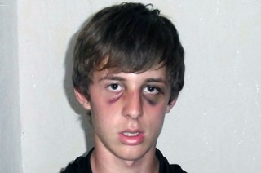
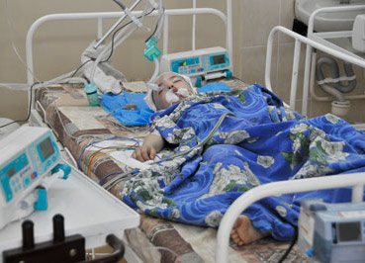
Если же такое не происходит, либо побои повторяются, то только в этом случае можно обращается в полицию с заявлением о нанесении тяжких телесных повреждений. В зависимости от степени тяжести побоев будет назначена уголовная ответственность. ...

Slide 30
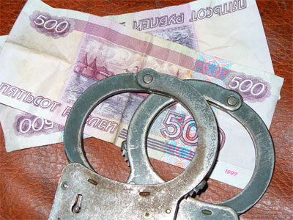
В зависимости от степени тяжести побоев будет назначена уголовная ответственность. Уже с 14 лет учащиеся школ несут криминальную ответственность за содеянное. Помимо уголовной ответственности подросток может понести еще и гражданско-правовое наказание. ...

Slide 31
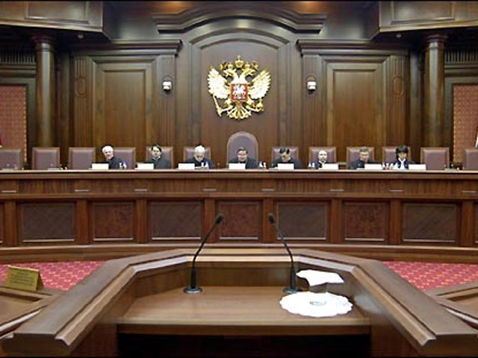
Для этого необходимо будет обратиться в суд с гражданским иском о возмещении вреда. В этом случае возможно получить материальные средства на покрытие затрат на лечение, а также возмещение морального вреда....

Slide 32
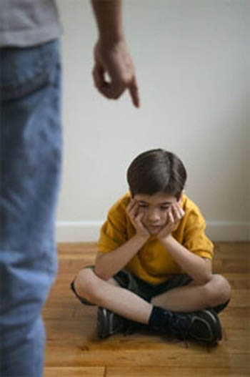
В том случае, когда ребенку нет 14 лет на момент совершения хулиганских действий, то всю ответственность за содеянное возлагают на его родителей....

Slide 33
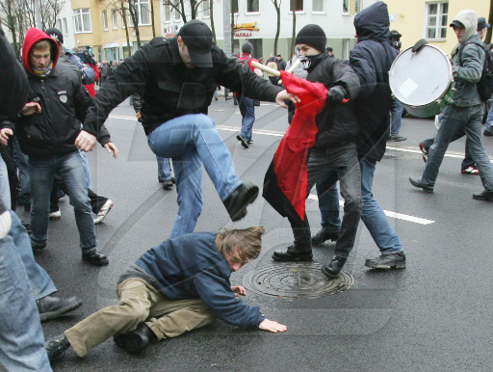
На самом деле, стоит так удивляться подобному поведению подростков, ведь они копируют поведение взрослых и обращаются друг с другом, так как это делают взрослые люди, которые их окружают. Для того чтобы ребенок не становился агрессивным и не пытался всех вокруг втянуть в драку, необходима самая малость, уделять ему немного времени и говорить с ним. ...

Slide 34
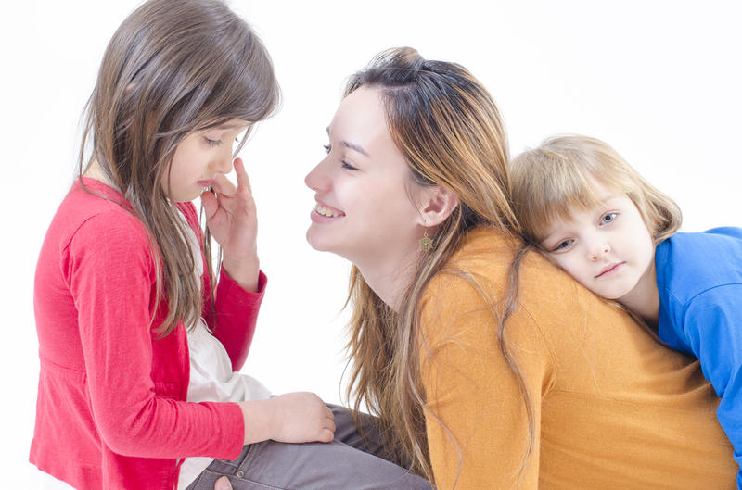
Дети нуждаются в заботе и внимании от родителей, им не хватает тепла, и они стараются, заместит эти чувства чем-то другим, злясь на всех окружающих и ненавидя их....

Slide 35

Необходимо любить своих детей и уделять им время, и тогда они будут отвечать тем же окружающему миру, и не будут доказывать свою правоту кулаками. Дети подвластны влиянию и только от взрослых зависит, какими они будут в будущем....

